Slide 1

脂肪肝と運動

Slide 2
お話の内容
なぜ恐ろしい脂肪肝!?
脂肪肝に対する運動の効果
有効な運動の種類・頻度・負荷について
明日から職場や自宅でできる運動

Slide 3
脂肪肝なぜ怖い!?
肝機能障害
ウイルス性
自己免疫性
代謝性
その他
非アルコール性脂肪性肝疾患
NAFLD（約1000万人）
アルコール性
非アルコール性脂肪性肝炎
NASH（約200万人）
単純性脂肪肝
脂肪肝に対する予防・治療手段
運動することが重要
肝硬変
肝臓癌

Slide 4
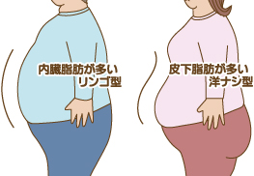
メタボリックシンドロームと脂肪肝
メタボリックシンドローム診断基準
✔糖尿病
✔高血圧
✔高脂血症
3項目のうち2項目以上
ウェスト男性：85cm↑女性：90cm↑
脂肪肝の発生頻度上昇
ただこれに当てはまらない人でも脂肪肝の可能性はあるため注意は必要であるが，自覚症状がないためわかりにくい

Slide 5
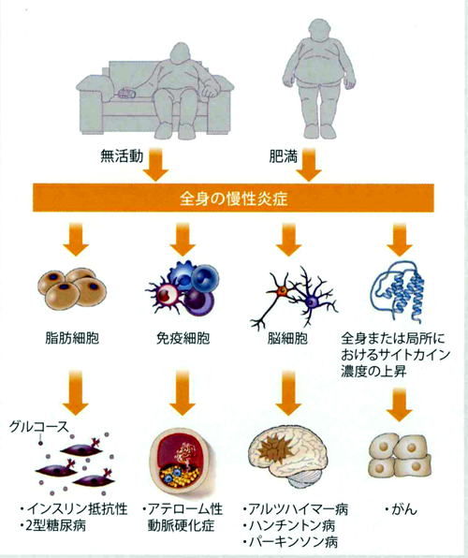
運動すると何がよいのか？
運動するとPGC1αという
物質が放出され、chronic
inflammation （慢性炎症）
を抑制する
Handschin, Spiegelman
Nature,454:463-469,2008

Slide 6
効果的な運動は？
脂肪を燃焼には・・・
運動の強度が低いほど利用率高い
運動の継続時間が長くなるほど利用率高い
つまり⇒有酸素運動（水泳，ウォーキング、ジョギングなど）
糖の消費には・・・
運動の強度が高いほど利用率高い
つまり ⇒ レジスタンス運動（一般的な筋力強化運動）
重要なことは体重を落とすだけでなく,筋肉をおとさないこと。そして,内臓脂肪を減らすことが重要。

Slide 7
必要な運動頻度は？
頻度は最低週2-3回程度以上（できれば毎日，継続が大事）
負荷は中等度（50-75%）の強度の有酸素運動
自覚的にはややきついと感じる程度
時間は20-60分間（運動前後の準備運動と整理運動をいれて）
＊年齢毎の予測最大心拍予備能から負荷を設定
{（220-年齢）-安静時心拍数}×0.6(60％)+安静時心拍数
例）60歳で安静時心拍数が80程度の場合
{（220-60）-80}×0.6+80＝128回/分

Slide 8
脂肪肝に対する研究報告
頻度・時間：1週間に250分以上，1日に30分以上
運動負荷：中等度の運動（普通に歩く程度以上）
期間：3ヶ月実施
効果：内臓脂肪面積減少，善玉コレステロールの
増加，ウエスト周囲長，総体脂肪量，血中
中性脂肪濃度を減少
補足：適切な食事療法を行った上で
運動により，肝臓脂肪蓄積を抑える働きが活発になっていた

Slide 9
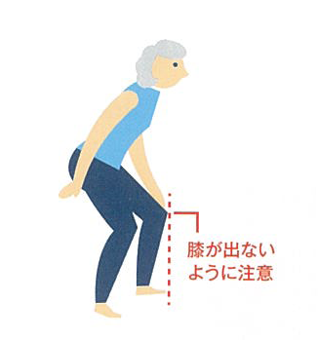
職場や自宅できる運動
スクワット
段差昇降運動
公益社団法人 日本整形外科学会ロコモパンフレットより
田中宏暁「 スロージョギング健康法」より

Slide 10
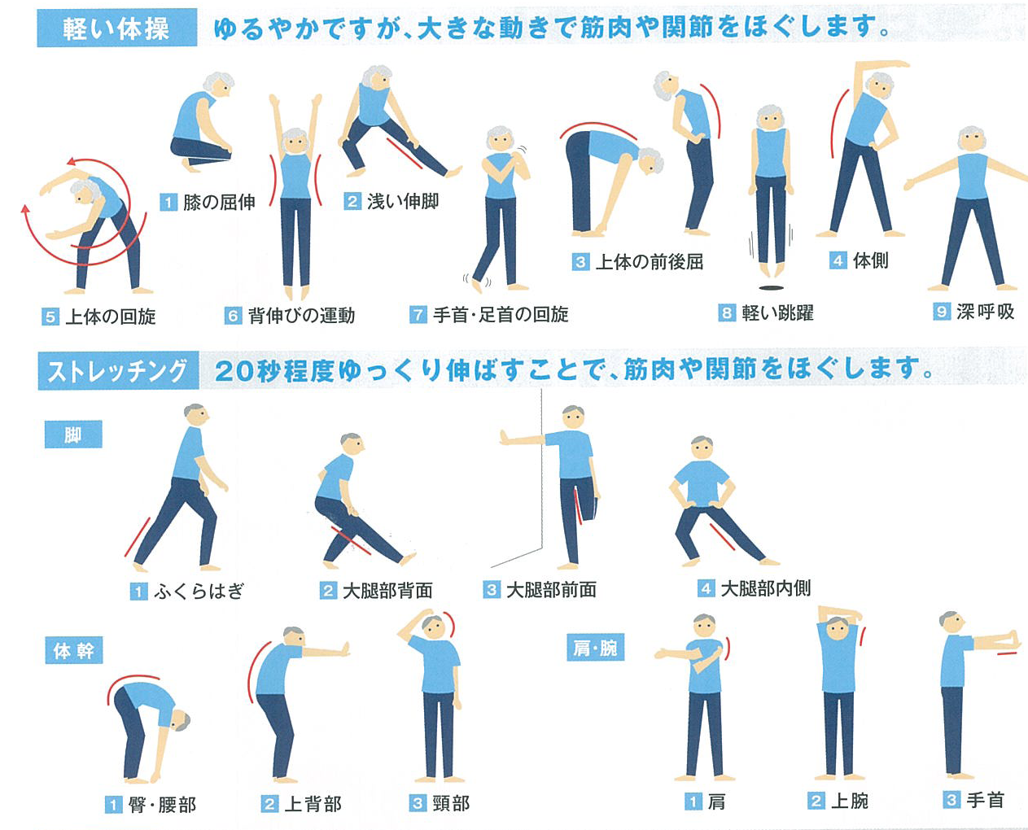

Slide 11
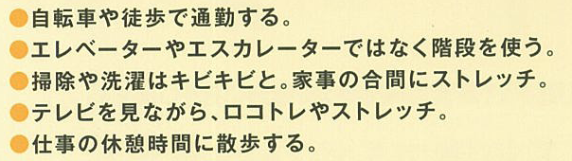
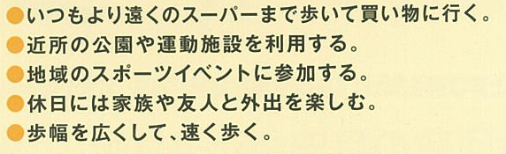
毎日の生活に＋10
参考：厚生労働省アクティブガイド2013
＋10によって「死亡のリスクを2.8％」「生活習慣病発症を3.6％」「ガン発症を3.2％」「ロコモ・認知症の発症を8.8％」低下させることが可能であることが示唆。さらに減量効果として＋10を1年間継続すると、1.5-2.0kg減の効果が期待。

Slide 12
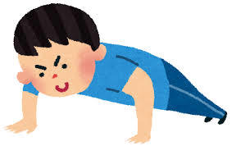

継続するためには!?
自宅でできる簡単な運動をみつける
厳しい運動は必要ない
運動負荷の目安は会話ができる程度
興味のある運動,心地よい程度の運動で十分効果はある
大事なことは体重を落とすことでなく，内臓脂肪を落とすこと（体重減少≠内臓脂肪量減少）
必ずしも目に見える効果がすべてでない!!

Slide 13
まとめ
✔ 脂肪肝は肝臓癌につながる恐ろしい病気
✔ 生活習慣病が脂肪肝の引き金となる
✔ 運動を行うことにより脂肪肝の予防・治療が出来る
✔ 特別な運動でなくとも，日常生活で工夫して動く習
慣が日々の積み重ねとなる
✔ 無理なく継続することが大切

